Slide 1
ESCENARIO DE RIESGO
IDENTIFICACIÓN DE PROBABLES LOCALIDADES AFECTADAS
PRONÓSTICO DE PRECIPITACIONES 18/11/2017 (10:00 HORAS)

Slide 3
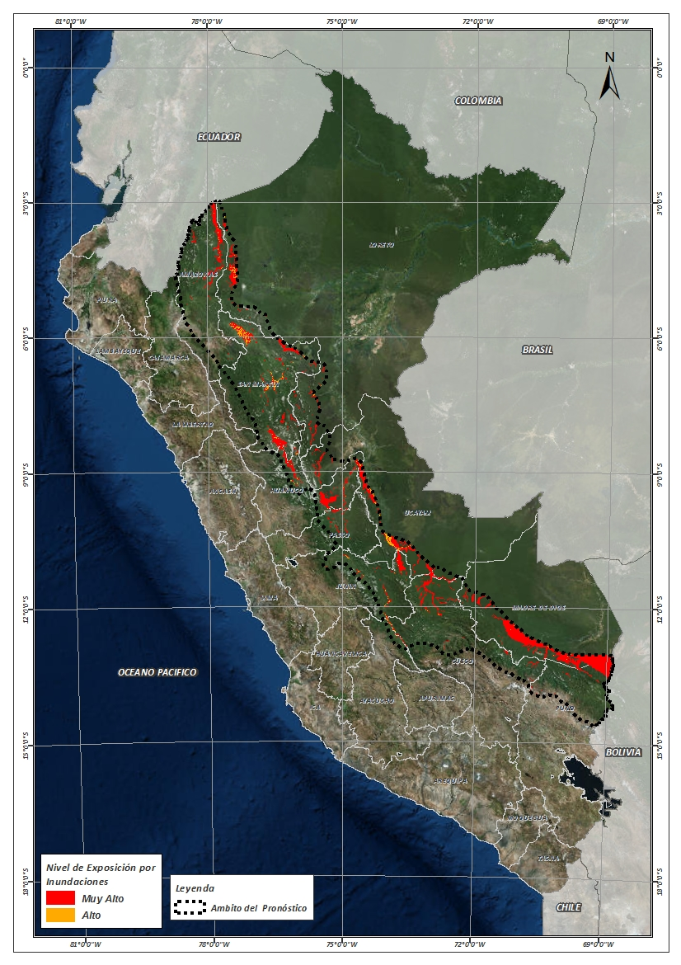
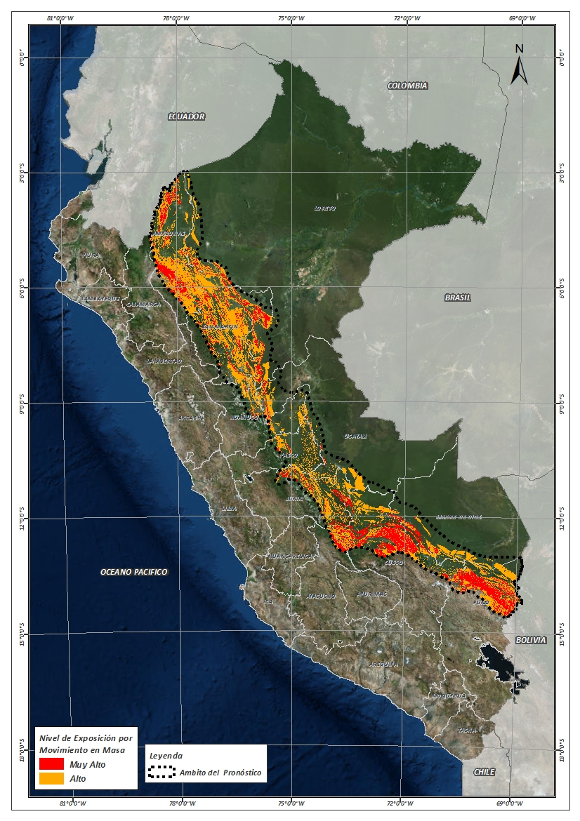
Mapa de exposición alta por INUNDACION Según el Pronóstico de Lluvias (Nivel 03)
Mapa de exposición alta por MOVIMIENTOS EN MASA Según el Pronóstico de Lluvias (Nivel 03)
Nivel 03

Slide 4
Distritos expuestos por inundación
DEPARTAMENTOS | CANTIDAD DE DISTRITOS
AMAZONAS | 7
AYACUCHO | 5
CUSCO | 8
HUANUCO | 11
JUNIN | 12
LORETO | 3
MADRE DE DIOS | 4
PASCO | 2
PUNO | 2
SAN MARTIN | 55
UCAYALI | 7
Total general | 114
Nivel 03

Slide 5
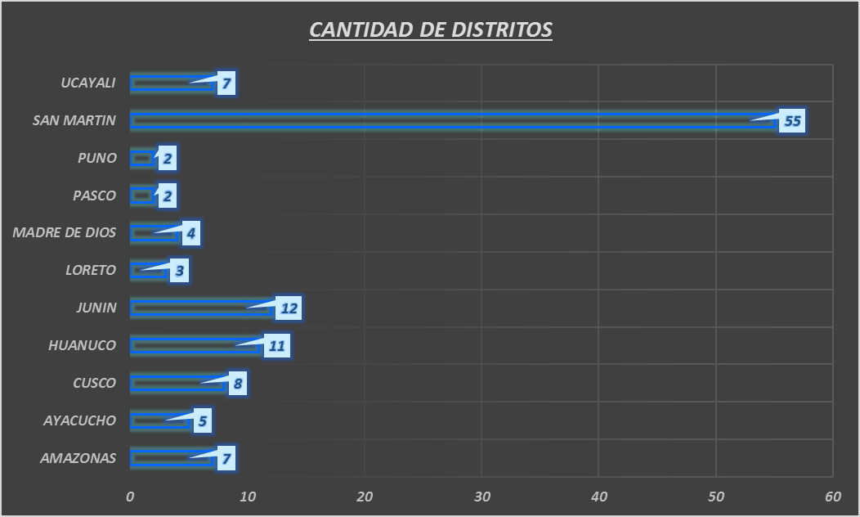
Distritos expuestos por Inundación
Nivel 03
114 Distritos

Slide 6
Población expuesta por Inundación
DEPARTAMENTOS | POBLACION TOTAL
AMAZONAS | 20,436
AYACUCHO | 8,428
CUSCO | 22,931
HUANUCO | 81,215
JUNIN | 120,167
LORETO | 6,050
MADRE DE DIOS | 7,600
PASCO | 5,505
PUNO | 1,891
SAN MARTIN | 333,867
UCAYALI | 16,564
Total general | 624,654
Nivel 03

Slide 7
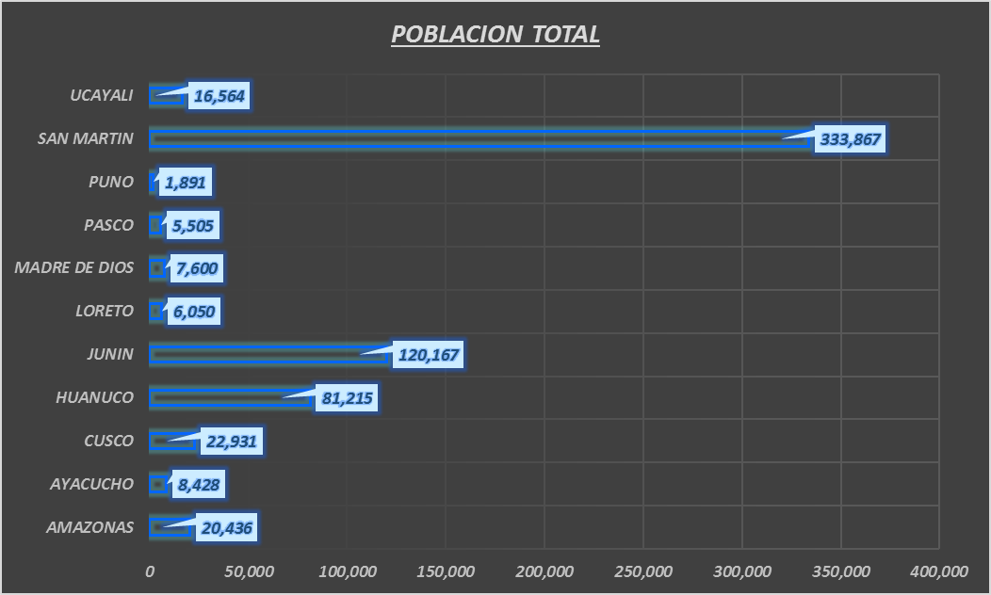
Población expuesta por Inundación
Nivel 03
624,654 Total de Pobladores

Slide 8
Distritos expuestos por movimiento en masa
DEPARTAMENTOS | CANTIDAD DE DISTRITOS
AMAZONAS | 65
AYACUCHO | 6
CAJAMARCA | 2
CUSCO | 16
HUANUCO | 11
JUNIN | 14
LORETO | 6
MADRE DE DIOS | 4
PASCO | 4
PUNO | 19
SAN MARTIN | 67
UCAYALI | 5
Total general | 215
Nivel 03

Slide 9
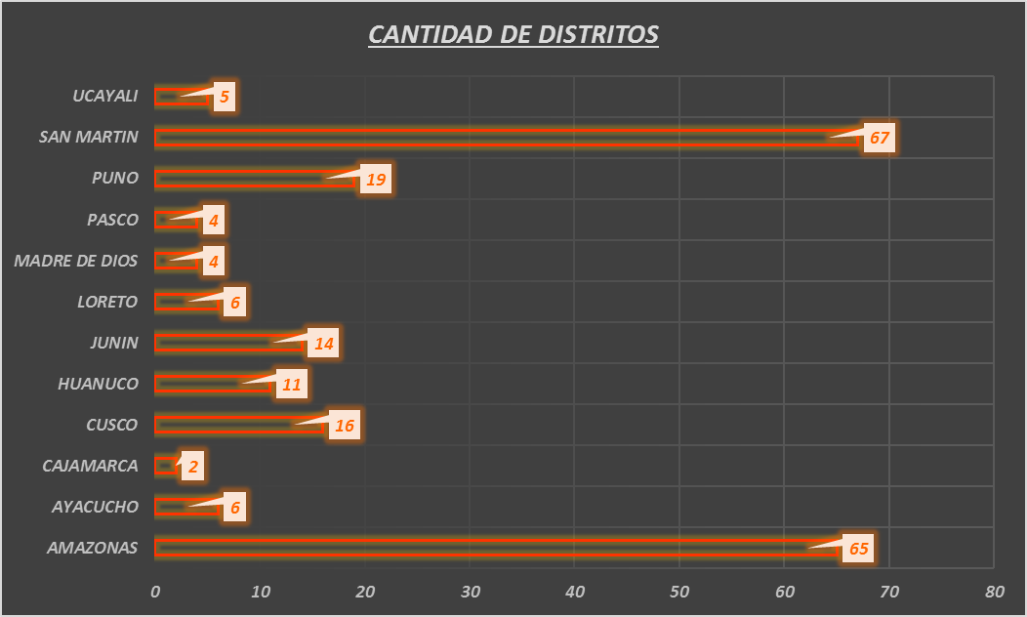
Distritos expuestos por movimiento en masa
Nivel 03
215 Distritos

Slide 10
Población expuesta por Movimientos en Masa
DEPARTAMENTOS | POBLACION TOTAL
AMAZONAS | 151,924
AYACUCHO | 53,843
CAJAMARCA | 3,457
CUSCO | 90,740
HUANUCO | 86,412
JUNIN | 137,876
LORETO | 2,675
MADRE DE DIOS | 2,329
PASCO | 8,353
PUNO | 73,897
SAN MARTIN | 395,671
UCAYALI | 21,901
Total general | 1,029,078
Nivel 03

Slide 11
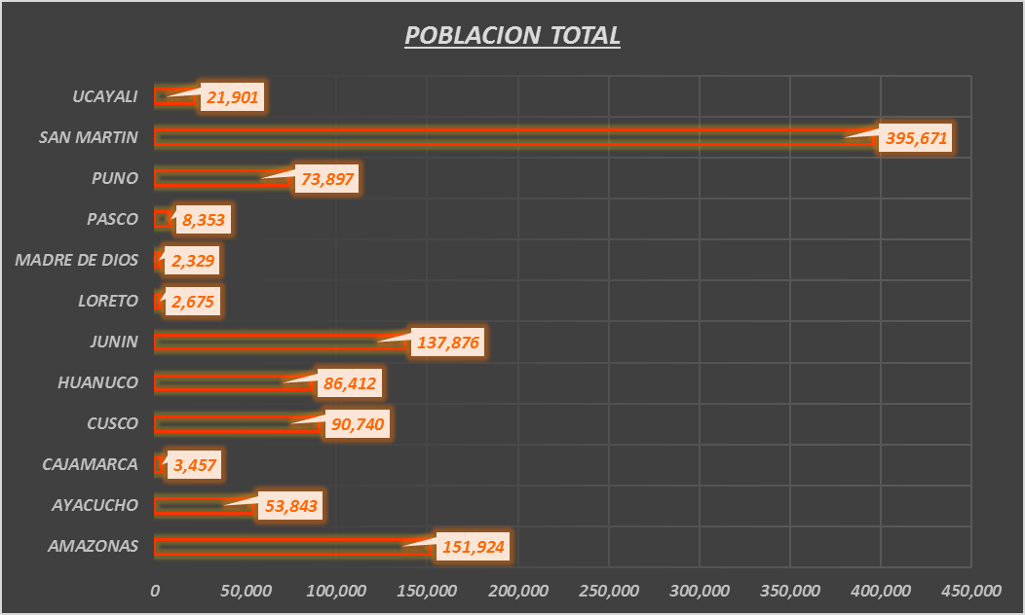
Población expuesta por Movimientos en Masa
Nivel 03
1029,078 Total de Pobladores

Slide 12
Consultas:
soporte-sigrid@cenepred.gob.pe

